Slide 1
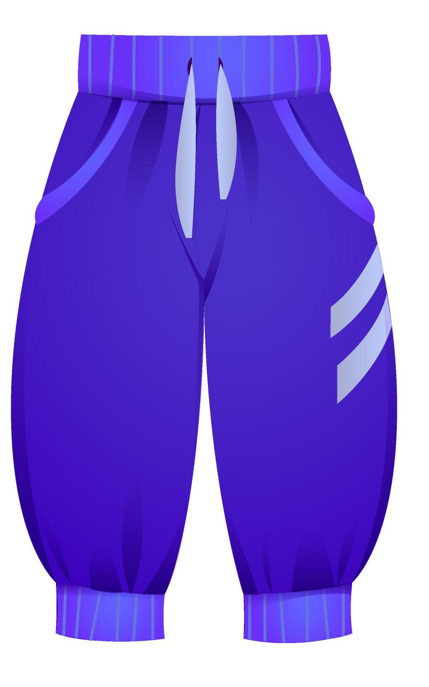
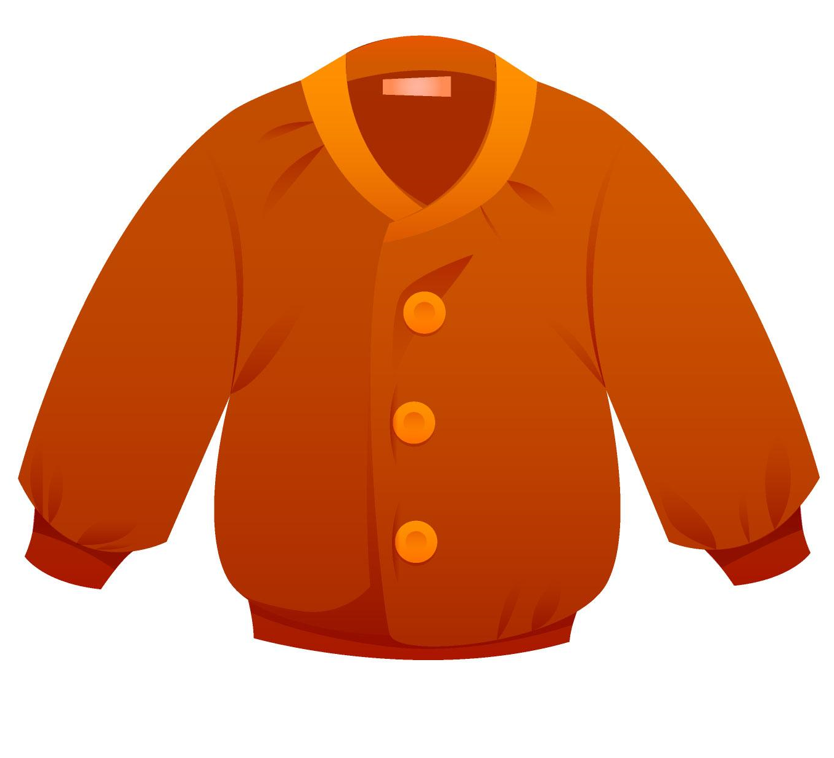
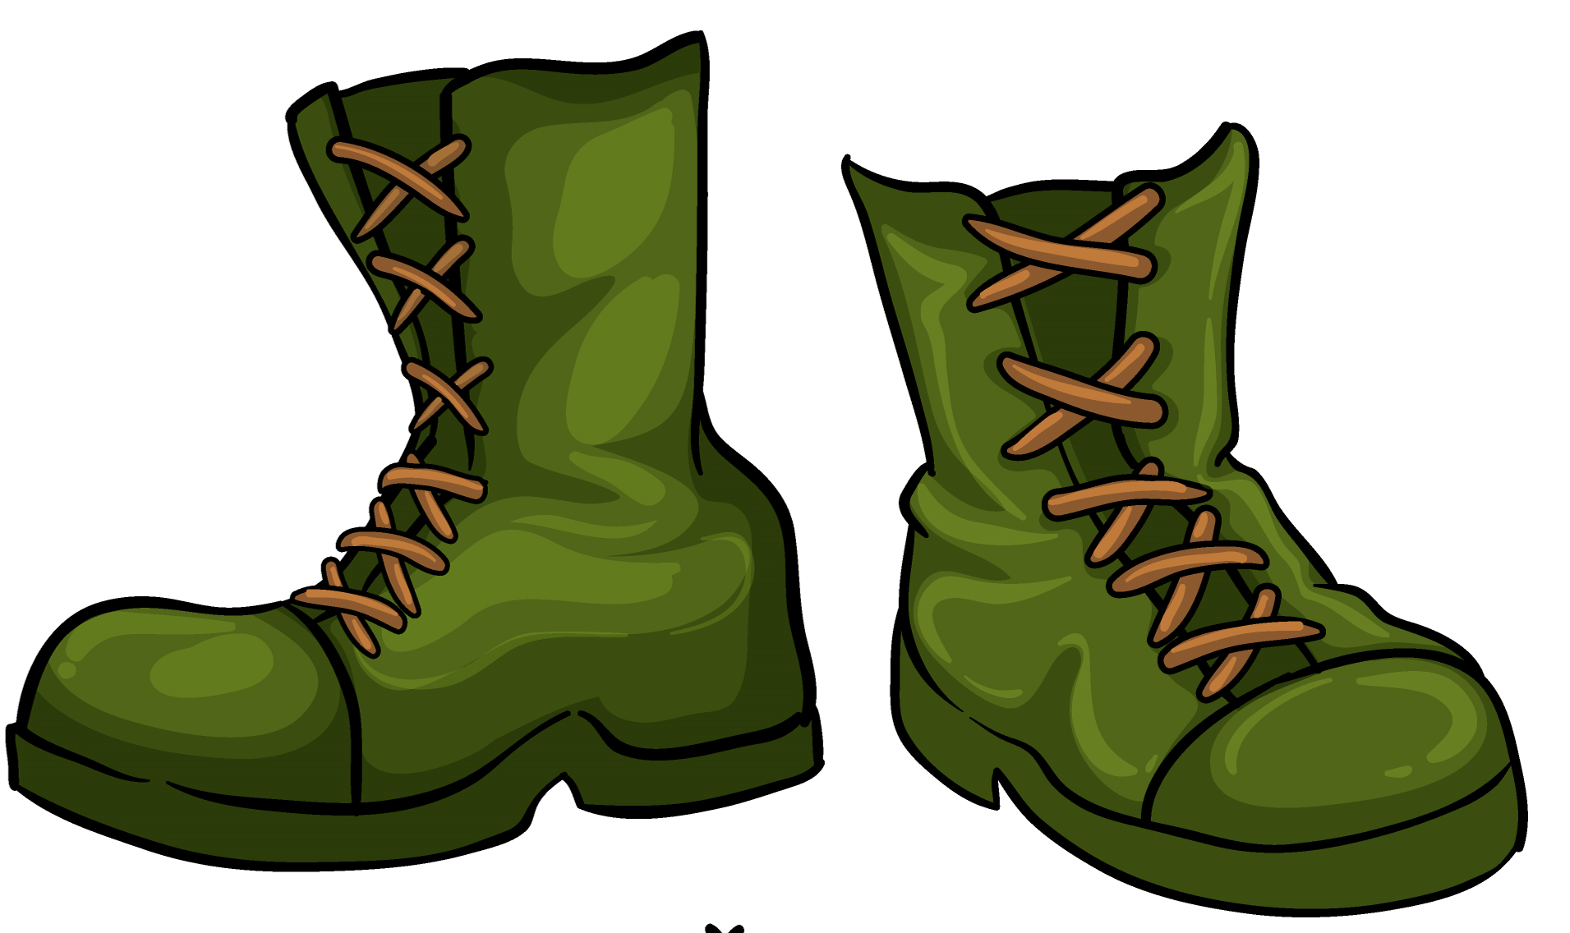
De koopjeshoek.
Tweedehands kleding.

Slide 2
De koopjeshoek-info
In de koopjeshoek staat er een leerling (verkoper) achter de kassa. Deze krijgt van een leerling (koper) een kaartje met drie items erop.
De verkoper gaat de drie kaarten zoeken die hierbij horen, telt het op en vraagt het geld aan de koper.
Deze geeft de juiste hoeveelheid euro’s.
Inhoud:
kaartjes met drie items voor de koper kaartjes losse items voor de verkoper kassabon voor de verkoper/koper munten voor de koper. kassa lijst met alle items en bedragen voor de verkoper.
Kassabon kaartjes moeten 4x keer geprint worden.
Het aantal prints is verder aan te passen aan de hoeveelheid kinderen.

Slide 3
kassabon
kassabon
kassabon
€ 6
€ 10
€ 12
De koopjeshoek
De koopjeshoek
De koopjeshoek
kassabon
kassabon
kassabon
€ 9
€ 13
€ 14
De koopjeshoek
De koopjeshoek
De koopjeshoek
kassakaartjes

Slide 4
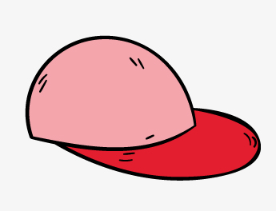
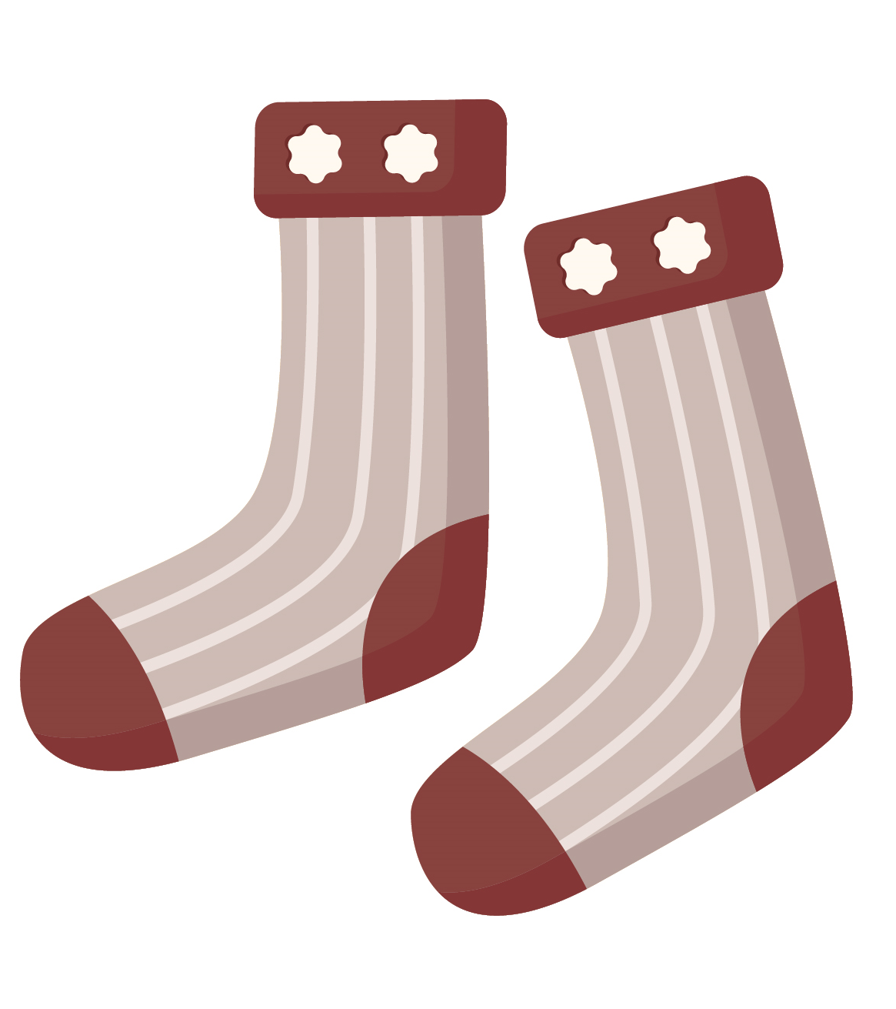
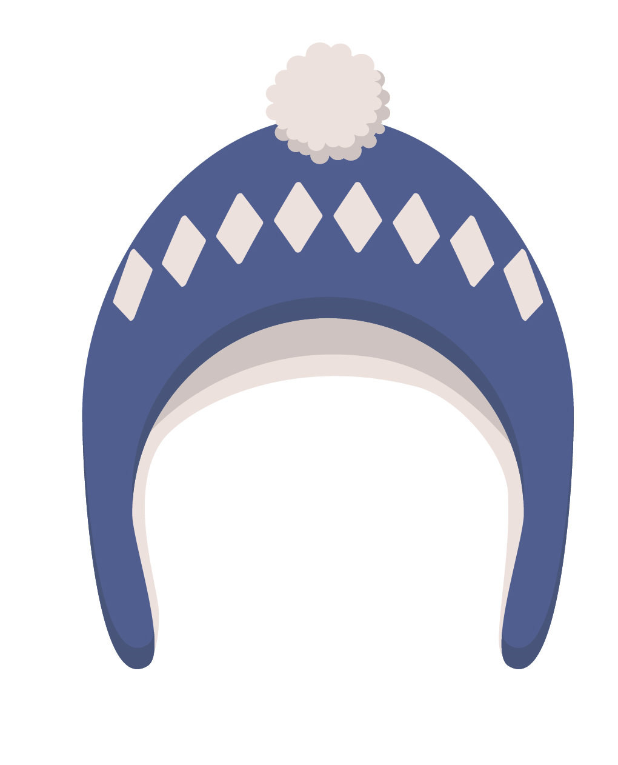
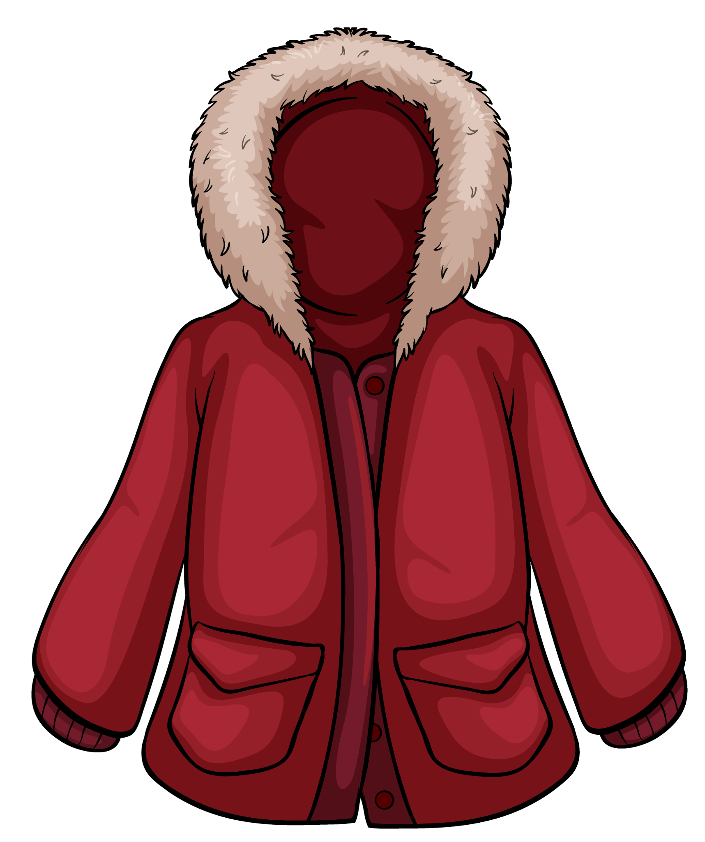
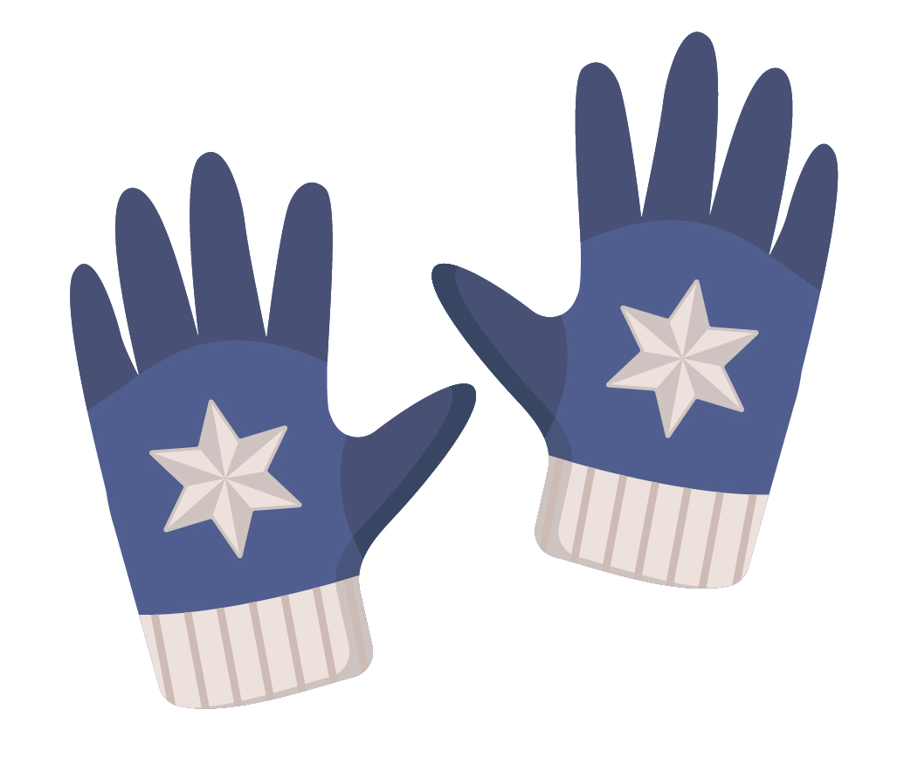
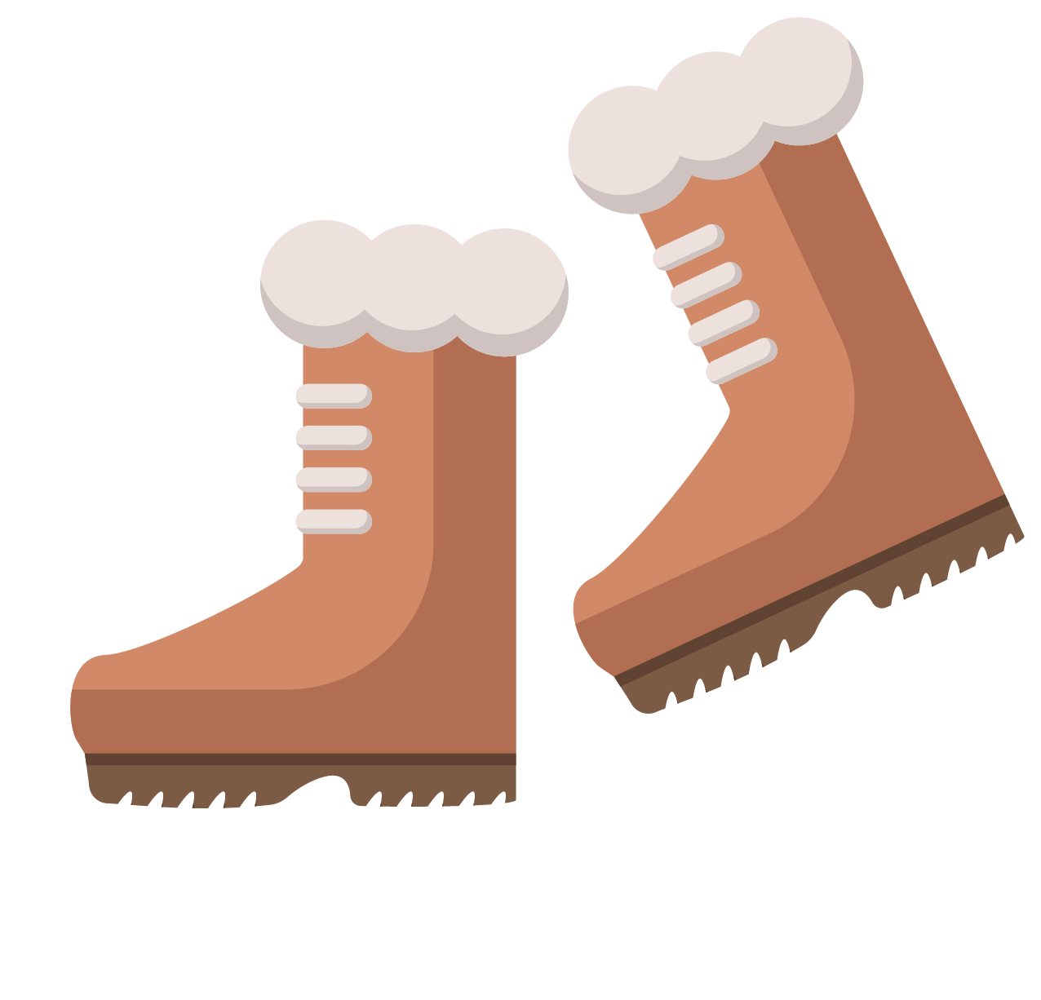
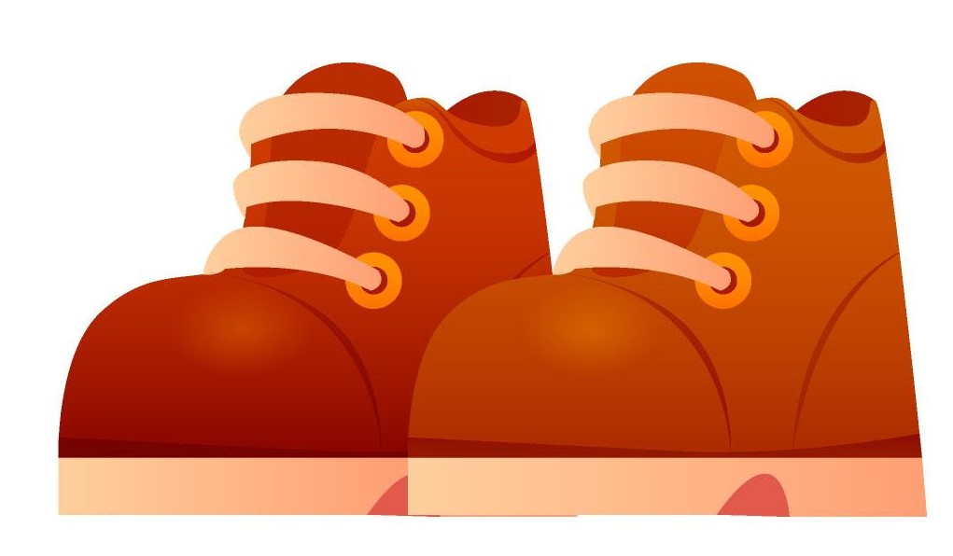
€ 3
€ 2
€ 1
€ 3
€ 2
€ 4
€ 2
€ 8
€ 2
€ 4
€ 6
€ 2

Slide 5
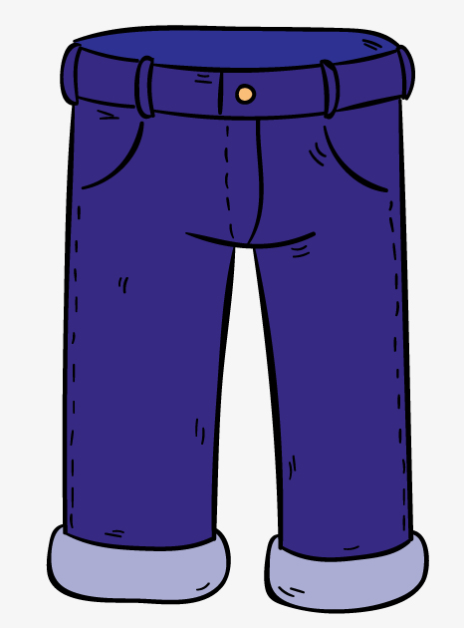
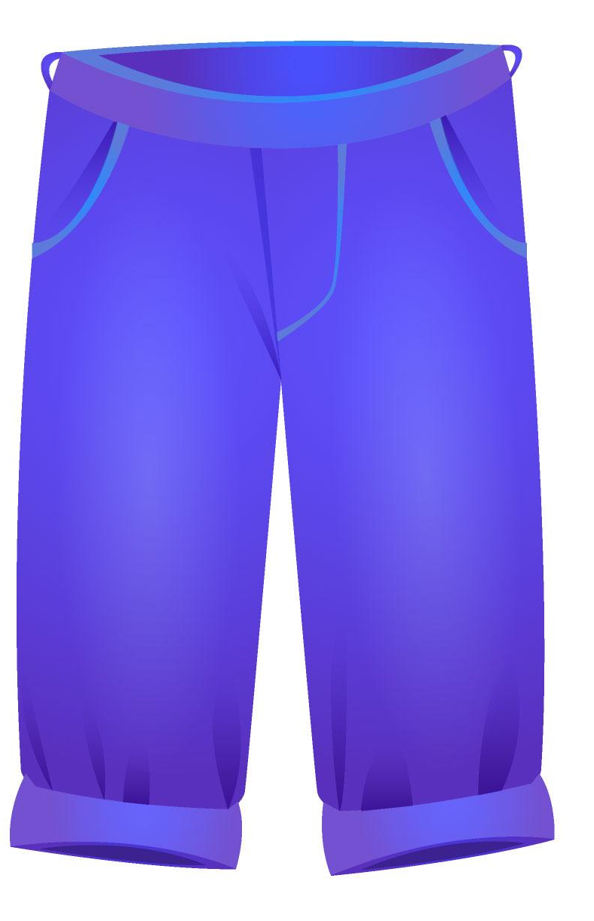
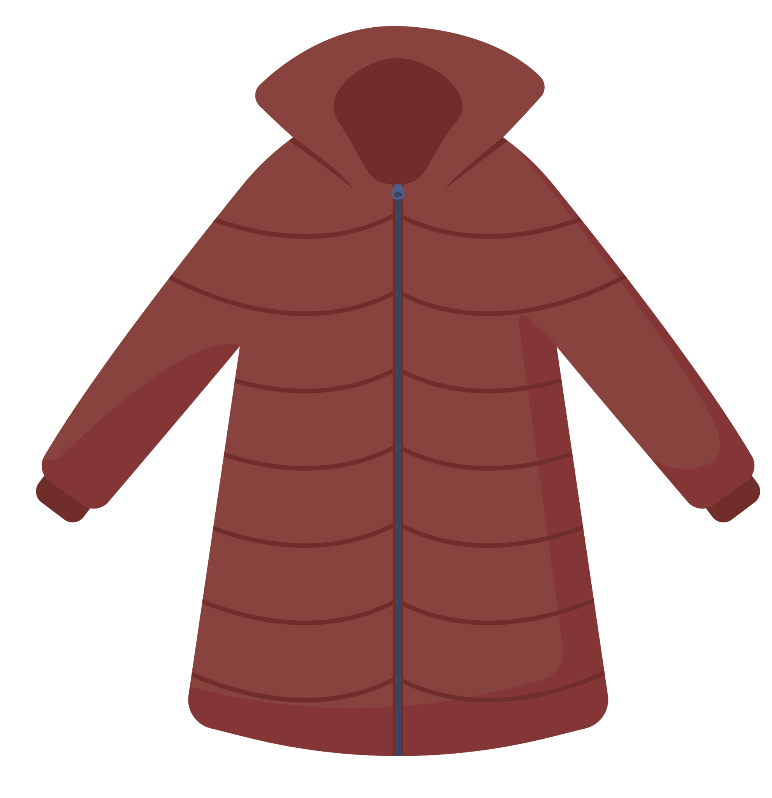
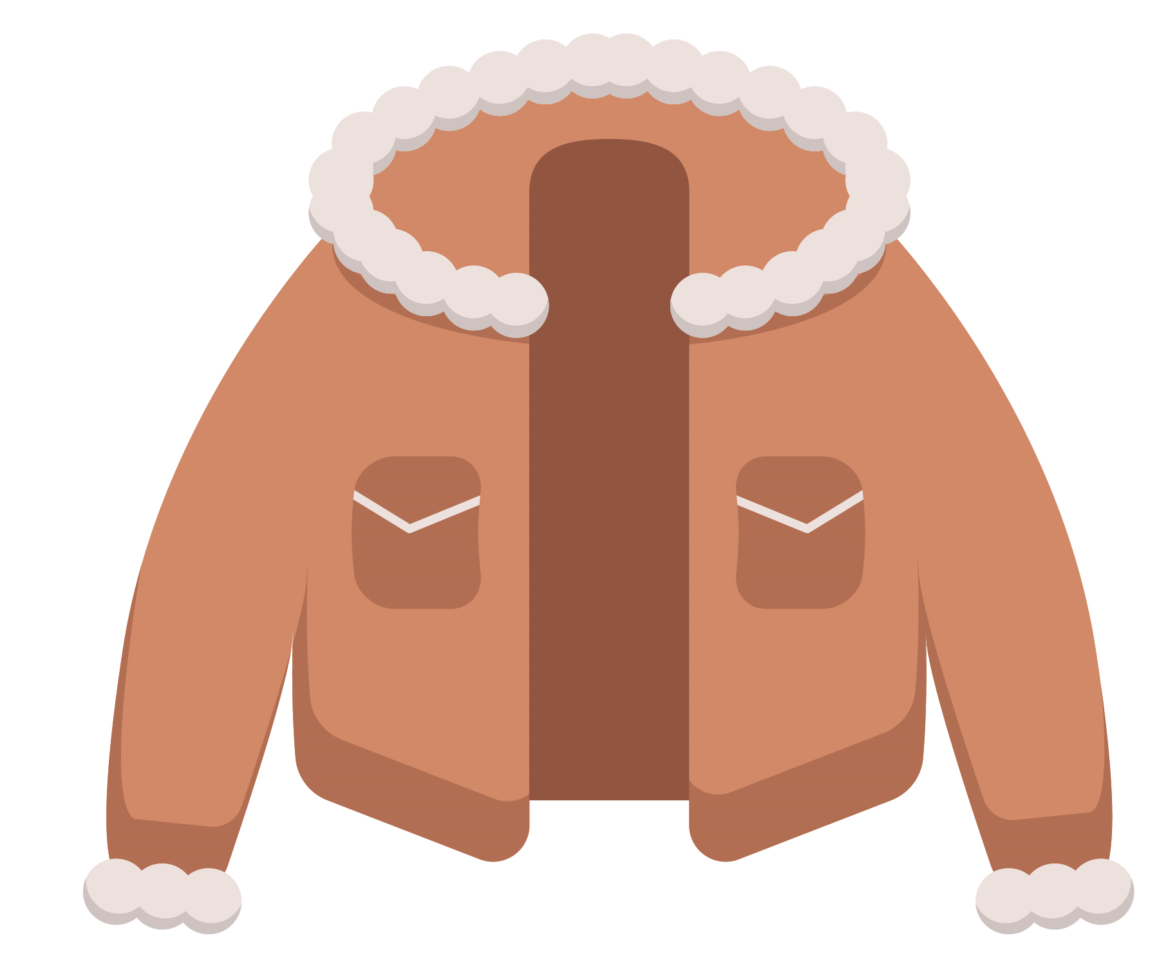
€ 2
€ 2
€ 4
€ 4
€ 3
€ 4
€ 2
€ 5
€ 5
€ 4
€ 6
€ 3

Slide 6
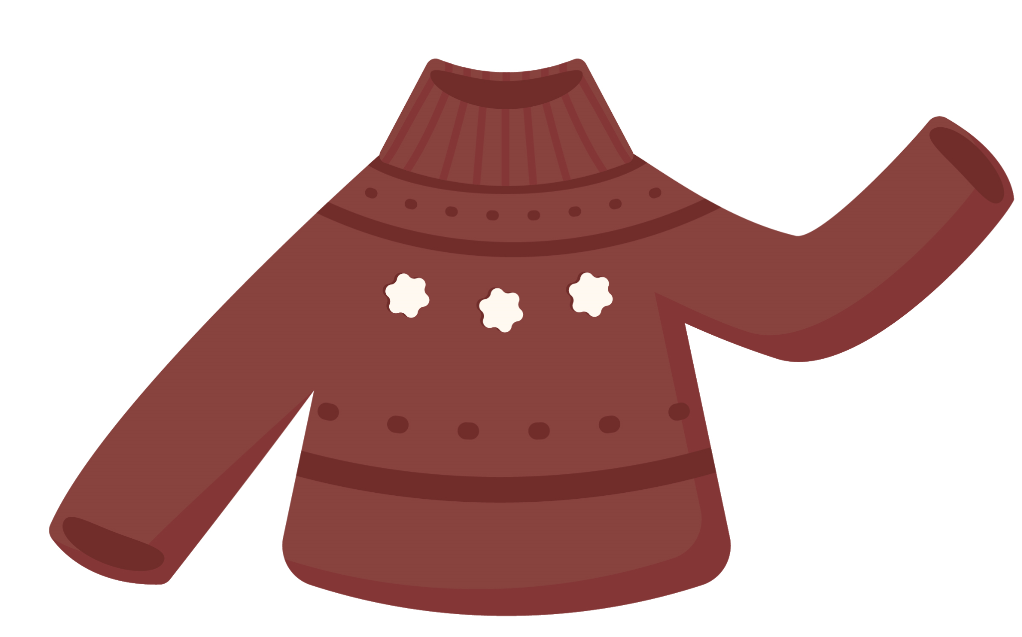
€ 2
€ 1
€ 4
€ 4
€ 3
€ 8
€ 2
€ 5
€ 3
€ 5
€ 4
€ 3

Slide 19
€ 3
€ 2
€ 4
€ 4
€ 5
€ 2
€ 2
€ 3
€ 4
€ 4
€ 3
€ 3
€ 2
€ 4
€ 2
€ 4
€ 5
€ 2
€ 8
€ 3
€ 6
€ 1
€ 2
prijslijst verkoper

Slide 20
